Slide 1
Bonjour!
mercredi, le sept septembre

Slide 2
Travail de cloche
What are three things which can be found in our classroom?

Slide 3
Bonjour!
mercredi, le sept septembre
un moment de culture francophone
la révision

Slide 4
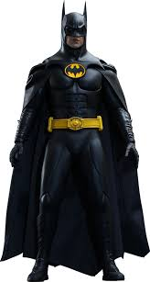
Pourquoi tombons-nous?
Nous tombons pour apprendre comment se lever.

Slide 5
Sommes-nous prêts?
Nous sommes prêts !

Slide 6
Avertissement
There will be a unit exam tomorrow, September 9
It will cover everything which has been studied this semester.
Questions / Responses
Definite / Indefinite Articles
C’est / Elle est, Il est / Il y a
Adjectives
BANGS, non-BANGS, agreement in number and gender.
Classroom vocabulary
The verb être

Slide 7
Réunion, an island in the Indian Ocean, is a Département d’Outre-mer (DOM) of France.

Slide 8
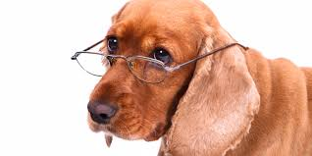
C’est _________
_______ est un vieux chien.
_______ est un chien intélligent.
_______ est un vieux chien intélligent.

Slide 9
une feuille
une feuille de papier

Slide 10
C’est / Il est, Elle est / Il y a
__________ une grande maison.
______________ grandes.
______________ une grande carte dans notre salle de classe.

Slide 11
Cherchant le trésor
à droite to the right
à gauche to the left
tout droit straight ahead
renversez reverse

Slide 12
Je pense d’un chiffre
moins de plus de

Slide 13
Devoirs

Slide 14
Billet de sortie
Quelle est la chose la plus importante que vous apportez à l’école le matin.

